Slide 1
Conceptos y características fundamentales de la POO
Inf-512 Programación I
Unidad 2

Slide 2
OBJETIVOS DE LA UNIDAD
Conocer a profundidad los elementos esenciales de arquitectura de la POO, que permiten construir robustas aplicaciones.
Profundizar ampliamente sobre la herencia como eje fundamental del tejido de objetos.

Slide 3
HERENCIA
Una clase utiliza los campos y métodos (miembros) de otra clase

Slide 4
Herencia
Es la capacidad de una clase para usar los atributos y métodos de otra clase mientras agrega su propia funcionalidad.
Define un tipo derivado de otro ya existente, llamado base, compartiendo los atributos y métodos. La clase Derivada es una especialización de la clase Base.
La herencia es una de las características más potente de un lenguaje de Programación Orientado a Objeto.

Slide 5
HERENCIA
La herencia es una de las características fundamentales de la programación orientada a objetos. Permite definir una clase secundaria que reutiliza (hereda), amplía o modifica el comportamiento de una clase primaria.
La clase cuyos miembros son heredados se conoce como clase base. La clase que hereda los miembros de la clase base se conoce como clase derivada.
https://learn.microsoft.com/es-es/dotnet/csharp/fundamentals/tutorials/inheritance

Slide 6
Herencia
Hace la programación fácil, permitiendo combinar características generales de la clase padre que le heredan a la clase hijo.
EMPLEADOS
GERENTE
ATRIBUTOS
ATRIBUTOS
HEREDA
METODOS
METODOS
EJEMPLO, llamaremos a una clase con el nombre empleado esta clase define todas las características generales de los empleados en la empresa. Al definir la clase gerente esta hereda las características de empleado, pero además tiene características propia del cargo de gerente en la empresa. Por lo tanto la clase gerente refleja los cambios que se hagan a la clase empleado.

Slide 7
Herencia
Ejemplo: la clase cuadrado hereda de la clase rectángulo, donde rectángulo es la clase base y cuadrado es la clase derivada, la cual tiene acceso a todos los miembros de la clase rectángulo, excepto los constructores y finalizadores (destructores).
class cuadrado : rectangulo { }
// Clase base (clase padre)
class rectangulo
{
public int lado1= 10, lado2= 10;
public int GetArea() { return lado1 * lado2; }
}
// Clase derivada (clase hijo)
class cuadrado : rectangulo { }
La clase cuadrado hereda la clase rectángulo

Slide 8
Objetivo de la Herencia
Su objetivo es crear una clase base (clase padre) con atributos y métodos que pueden ser usados por una clase derivada (clase hijo) del mismo tipo.
EJEMPLO: Creamos la clase base llamada Cuenta, se define el método GetBalance
Se pueden crear dos clases derivadas: CuentaAhorro y CuentaCheque, ya que usan la misma lógica para obtener la información sobre el balance. Es decir, que van a heredar el método GetBalance de la clase base llamada Cuenta.
La ventaja es que se puede crear un código base mas fácil de manejar e implica menos trabajo.

Slide 9
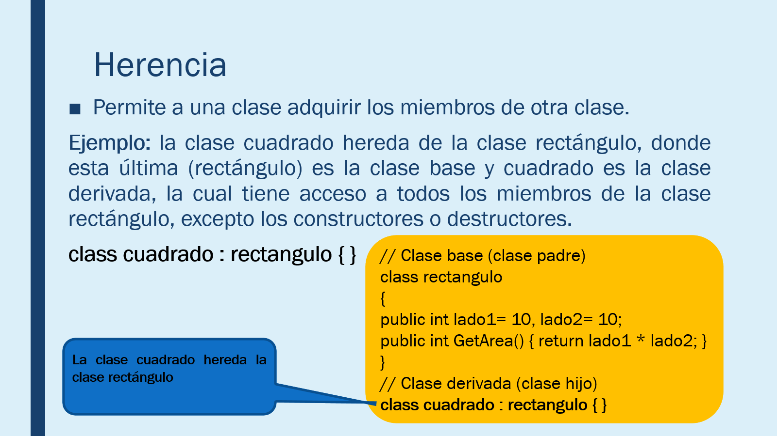
Clases derivadas o clase hijo
Para crear una clase derivada en C#, se escribe el nombre de la clase seguido de dos puntos y el nombre de la clase base.
La clase cuadrado hereda la clase rectángulo
Las clases derivadas no están limitadas a los atributos y métodos de la clase base. Puede necesitar atributos y métodos adicionales.
EJEMPLO. La regla de negocio para retirar dinero de una cuenta de cheque podría requerir que dicha cuenta mantenga un balance mínimo, pero que esa regla no aplique para la cuenta de ahorro. En ese caso cada clase necesita su propio método para retiro de dinero. Ambas clases heredan de la clase cuenta, cuyo método se llama retiro.

Slide 10
Ejemplos y ejercicios herencia

Slide 11
Sobreescribir método de una clase base
Cuando una clase derivada hereda un método de una clase base, hereda la implementación de ese método (su cuerpo).
Como diseñador de la clase base, es posible que desee permitir que una clase derivada implemente el método en su propia forma única (con un cuerpo distinto al método de la clase base). Esto se conoce como sobreescribir el método de la clase base.

Slide 12
Sobreescribir método de una clase base
De forma predeterminada, una clase derivada no puede invalidar el código de implementación de su clase base. Para permitir que se sobreescriba un método de clase base, debe incluir la palabra clave virtual en la definición del método.
En la clase derivada, define un método con la misma firma de método e indica que está reemplazando un método de clase base con la palabra clave override.

Slide 13
Sobreescribir método de una clase base EJEMPLO
El siguiente código demuestra la creación de un método llamado DEPOSITO en la clase base llamada cuentaCL, el cual es reemplazable (usa palabra clave virtual en su definición).
public virtual void DEPOSITO (double cantidad)
{ //Aquí se coloca el código del método. Recordar que este método esta en la clase base llamada cuentaCL }
VER EJEMPLOS SobreEscribeMetodo
JerarquiaHerencia1.cs (jerarquia de herencia)

Slide 14
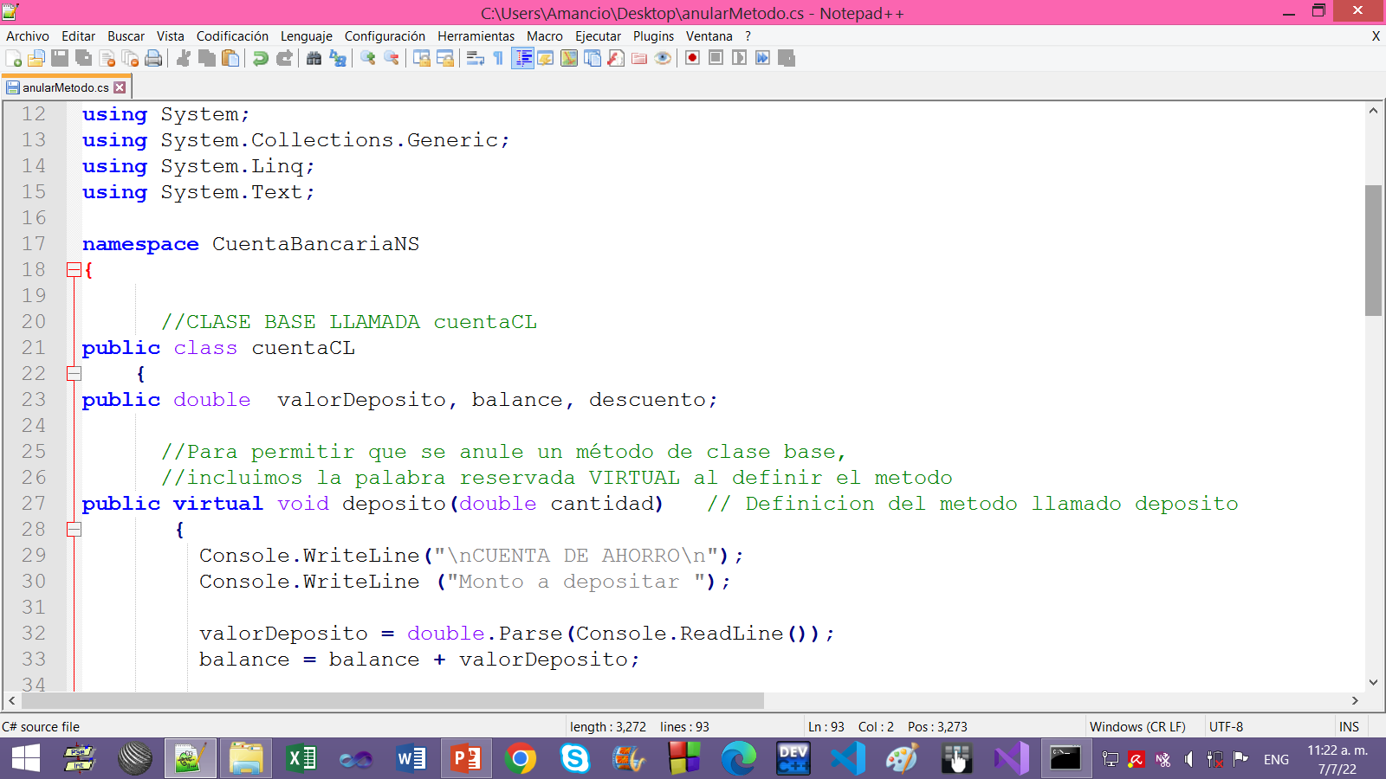

Slide 15
Sobreescribir método de una clase base EJEMPLO
Para sobreescribir el método llamado DEPOSITO en la clase derivada llamada CuentaChequeCL, usar el siguiente código:
public override void DEPOSITO (double cantidad)
{ //Aquí se coloca el nuevo cuerpo o código del método. Recordar que este método esta en la clase derivada CuentaChequeCL. }

Slide 16
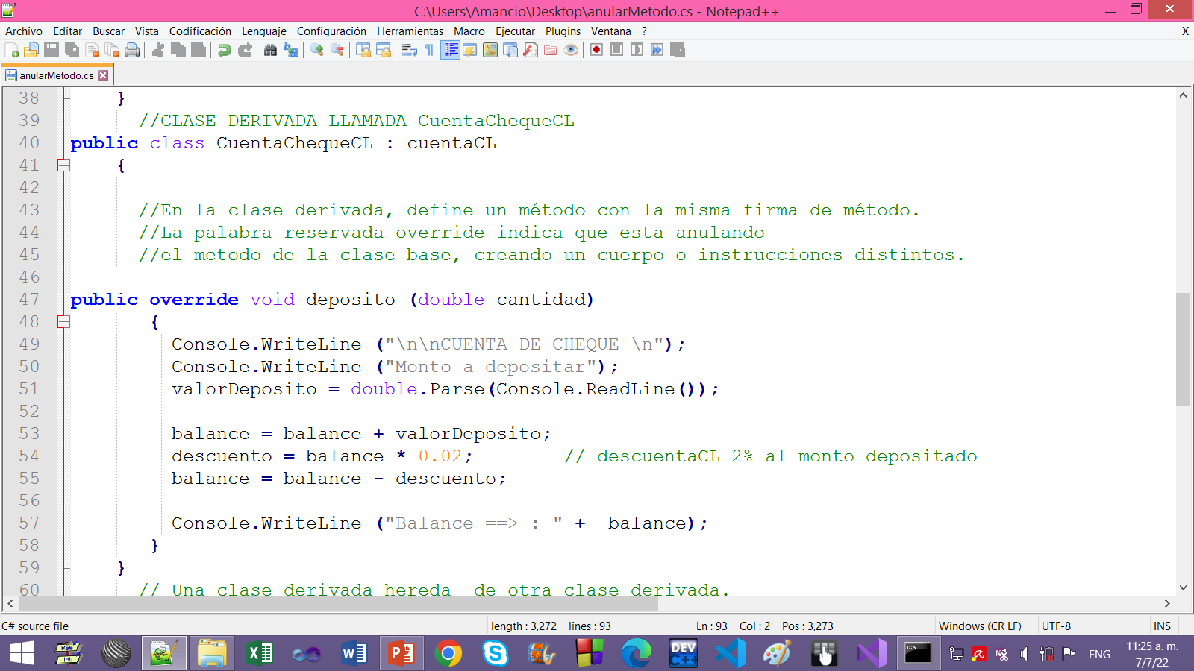

Slide 17
Sobreescribir método de una clase base
Un escenario a tener en cuenta es cuando una clase derivada hereda de la clase base y una segunda clase derivada hereda de la primera clase derivada.
Cuando se sobreescribe un método en la clase base, tendrá la característica de ser sobreescrito de forma predeterminada. Para evitar que un método se sobreescriba más arriba en la jerarquia de herencia, se agrega la palabra clave sealed (sellado) delante de la palabra clave override.
public sealed override void DEPOSITO (double cantidad)
{
//Aquí se coloca el nuevo cuerpo o código del método. Recordar que este método esta en la clase derivada CuentaChequeCL.
}

Slide 18
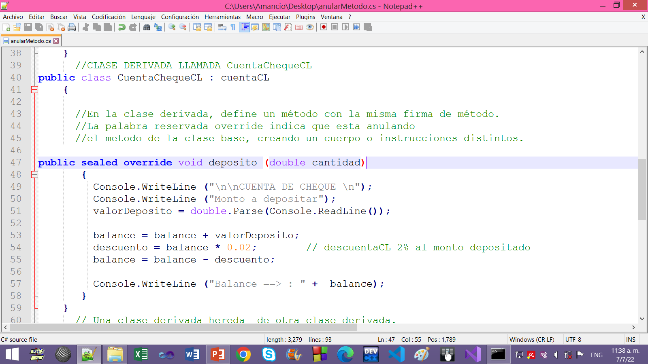

Slide 19
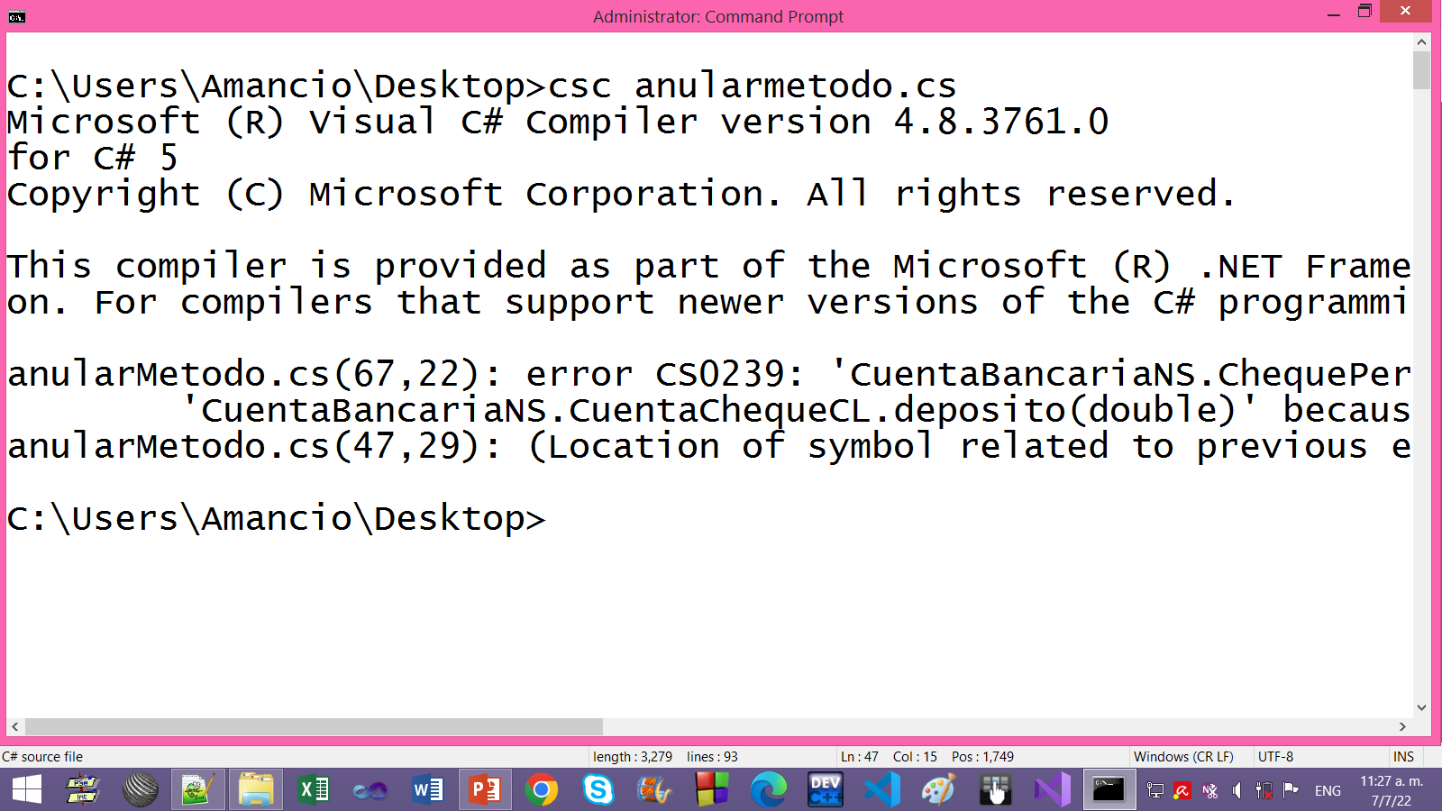
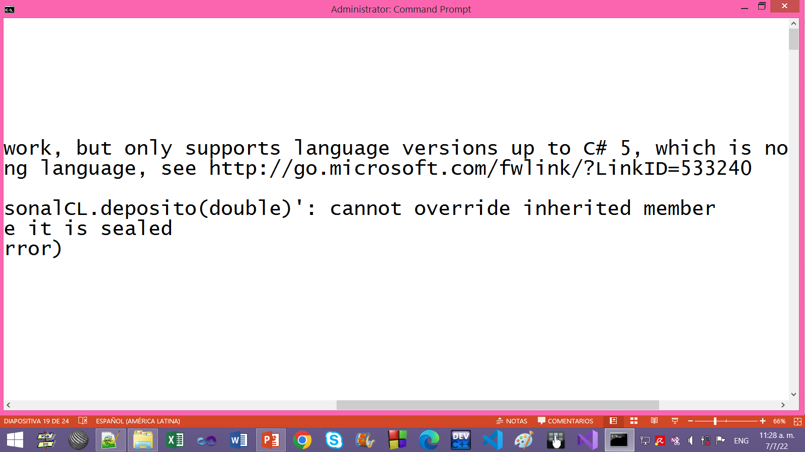
Como se puede notar la clase ChequePersonalCL no puede sobreescribir el metodo deposito, porque esta definido como sellado con la palabra clave SEALED cuando se implementa en la clase derivada CuentaChequeCL

Slide 20
Sobreescribir método de una clase base
Cuando indica que un método de clase base es anulable (que puede ser sobreescrito), las clases derivadas tienen la opción de anular el método o utilizar la implementación proporcionada por la clase base. Es decir, puede usar el mismo cuerpo del método de la clase base, para ello utiliza la palabra clave BASE al momento de llamar el método.
public override void DEPOSITO (double cantidad)
{
base.DEPOSITO (cantidad);
//Aquí se coloca el nuevo cuerpo o código del método. Recordar que este método esta en la clase derivada CuentaChequeCL.
}

Slide 21
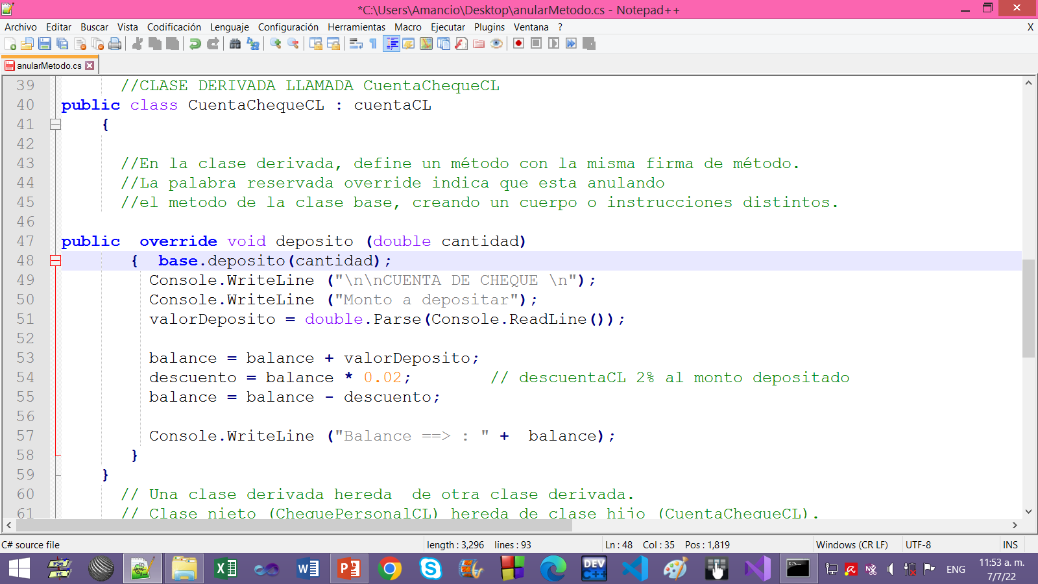

Slide 22
Ocultar método de clase base
Si un método en una clase derivada tiene la misma firma de método que el método de la clase base, pero no está marcado con la palabra clave override, oculta efectivamente el método de la clase base.
Aunque este puede ser el comportamiento previsto, a veces puede pasar inadvertido. Aunque el código aún se compilará, el compilador emitirá una advertencia preguntando si este es el comportamiento previsto.

Slide 23
Ocultar método de clase base
Si tiene la intención de ocultar un método de clase base, debe usar explícitamente la palabra clave NEW en la definición del método de la clase derivada. El uso de la palabra clave NEW le indicará al compilador que este es el comportamiento previsto y descartará la advertencia.
Al ocultar el método no puede ser sobrescrito mas abajo en la jerarquía. Una clase derivada que herede de otra clase derivada no puede sobrescribir el método.
Todas las clases derivadas que hereden directamente de la clase base podrán sobrescribir el método.

Slide 24
Ocultar método Vs Sellar método
public sealed override void DEPOSITO ().
La palabra clave sealed (sellado) se coloca delante de la palabra clave override.
public new void DEPOSITO ()
La palabra clave new sustituye la palabra clave override.
En ambos casos la idea es que las clases derivadas que heredan de otra clase derivada no pueden sobreescribir el metodo. Todas las clases que hereden directamente desde la clase base lo prodrán sobreescribir, es decir, que el método podrá ser sobrescrito las veces que sea necesario.

Slide 25
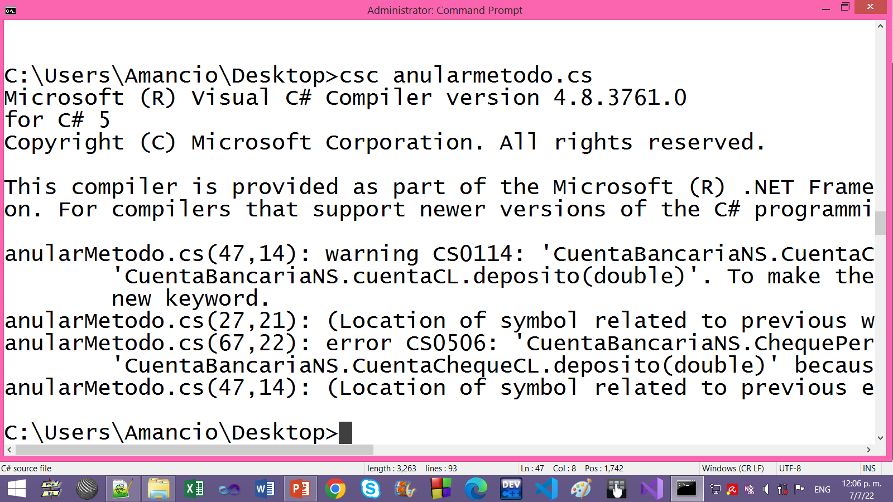
Advertencia (warning) mostrada al quitar la palabra clave override en la definicion del metodo de la clase derivada CuentaChequeCL. Sugiere usar la palabra clave new.

Slide 26
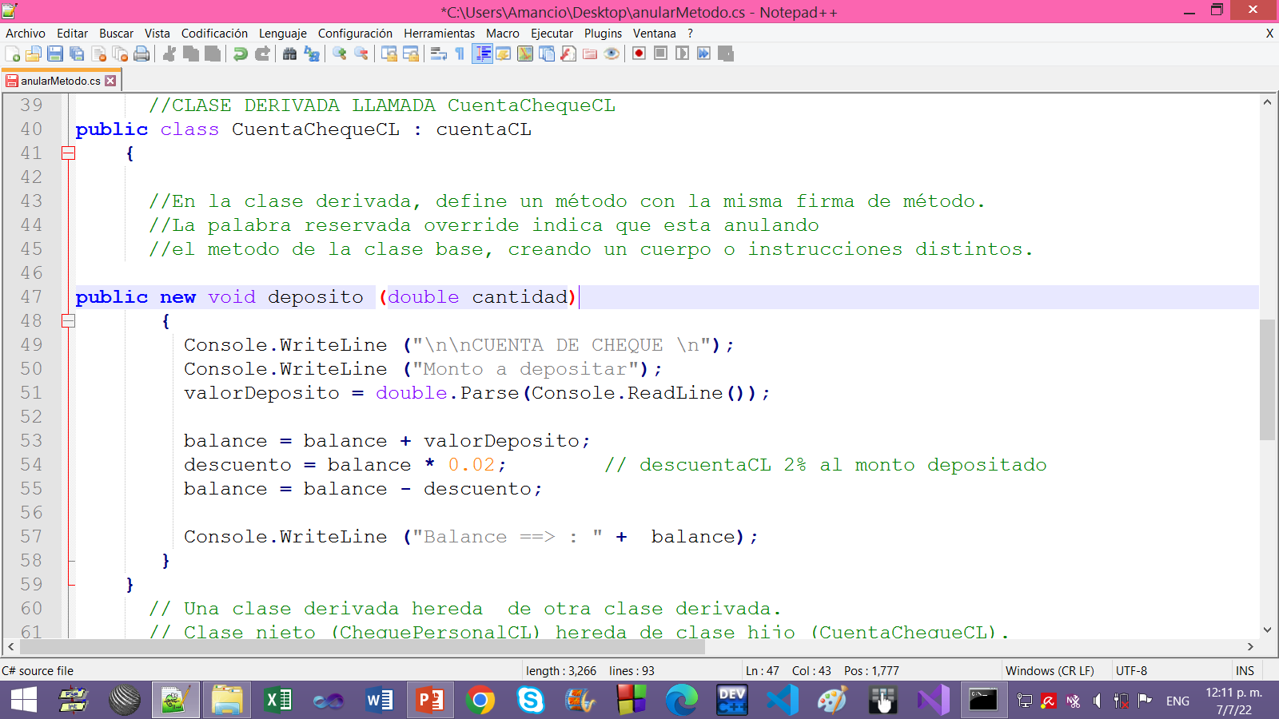

Slide 27
Clase abstracta
En algunos casos, es posible que desee utilizar un método de la clase base como plantilla para las clases derivadas. La clase base no tiene código de implementación, pero se usa para definir las firmas de métodos que se usan en las clases derivadas. Este tipo de clase se conoce como clase base abstracta. Defina la clase y los métodos con la palabra clave abstract.
public abstract class CUENTA
{
public abstract void DEPOSITO ();
}
Nota: En este caso se omite el cuerpo del método deposito,

Slide 28
Clase abstracta
La clase base abstracta no contiene ningún código de implementación pero define las firmas de método que debe usar cualquier clase que herede de la clase base. Cuando usa una clase abstracta, las clases que se derivan de ella deben implementar sus métodos heredados.

Slide 29
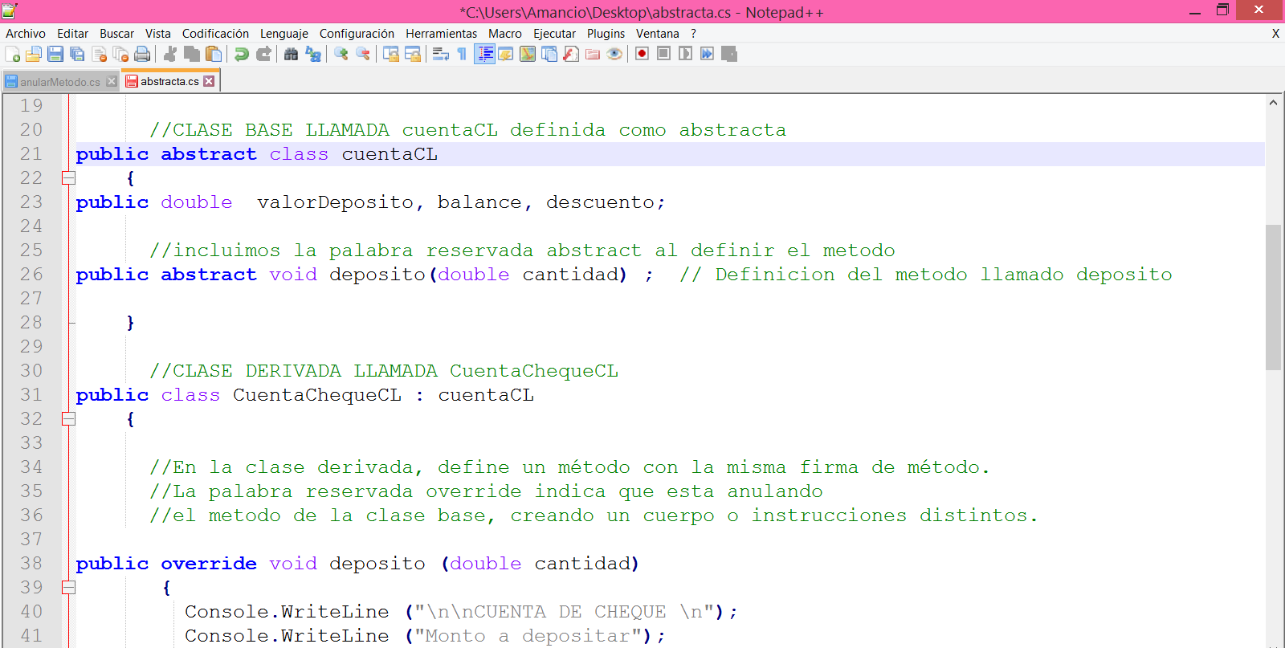
VER EJEMPLO abstracta.cs

Slide 30
A considerar
EN C# Y .NET NO HAY HERENCIA MULTIPLE
La herencia es transitiva, permite definir una jerarquía de herencia, donde una clase puede heredar de otra clase derivada, que a su vez pudiera estar heredando de otra clase derivada. (padre, hijo, nieto, etc.).
NO TODOS LOS MIEMBROS DE UNA CLASE BASE SON HEREDADOS POR LAS CLASES DERIVADAS. COMO: Los constructores estáticos. Constructores de instancias, finalizadores.
La herencia solo se aplica a clases e interfaces

Slide 31
A considerar
C# y .NET solo admiten herencia única. Es decir, una clase solo puede heredar de una clase única. Sin embargo, la herencia es transitiva, lo que le permite definir una jerarquía de herencia para un conjunto de tipos. En otras palabras, el tipo D puede heredar del tipo C, que hereda del tipo B, que hereda del tipo de clase base A. Dado que la herencia es transitiva, los miembros de tipo A están disponibles para el tipo D.

Slide 32
La herencia solo se aplica a clases e interfaces. Other type categories (structs, delegates, and enums) do not support inheritance.
https://learn.microsoft.com/es-es/dotnet/csharp/fundamentals/tutorials/inheritance
Ver tutorial sobre herencia aquí
https://learn.microsoft.com/es-es/dotnet/csharp/fundamentals/tutorials/inheritance

Slide 33
Referencias
Beginning C# Object-Oriented Programming, Dan Clark. Editora Apress, 2013.
C# Quick Syntax Reference, Mikael Olsson. Editora Apress, 2013.
Head First C#, Andrew Stellman, Jennifer Greene O. Editora'Reilly, 2013.

Slide 34
Sobre el método Main()
El método Main es el punto de entrada de una aplicación de C# (las bibliotecas y los servicios no requieren un método Main como punto de entrada). Cuando se inicia la aplicación, el método Main es el primero que se invoca.
https://learn.microsoft.com/es-es/dotnet/csharp/fundamentals/program-structure/main-command-line

Slide 35
Solo puede haber un punto de entrada en un programa de C#. Si hay más de una clase que tenga un método Main, deberá compilar el programa con la opción del compilador StartupObject para especificar qué método Main quiere utilizar como punto de entrada. Para obtener más información, consulte StartupObject (opciones del compilador de C#).

Slide 36
A partir de C# 9, puede omitir el método Main y escribir instrucciones de C# como si estuvieran en el método Main, como en el ejemplo siguiente:
using System.Text;
StringBuilder builder = new();
builder.AppendLine("Hello");
builder.AppendLine("World!");
Console.WriteLine(builder.ToString());

Slide 37
Uso adecuado de main
En teoría, el cuerpo de un método main puede contener todo lo que se quiera y ser tan largo como se quiera. No obstante, ya hemos indicado que un buen diseño pasa por hacer el método main lo más corto posible y evitar que contenga la lógica del programa.
En esencia, debe limitarse a crear objetos e invocar sus métodos. El código que controla la lógica del programa no tiene por qué estar en la clase con el método main. En main nos limitaríamos a crear un objeto que llevara el control del programa.
El tipo de main siempre será void (nulo) ya que no es un tipo función que devuelva un valor: su misión es arrancar la ejecución, no devolver un valor.

Slide 38
Informacion general sobre Main()
El método Main es el punto de entrada de un programa ejecutable; es donde se inicia y finaliza el control del programa.
Main se declara dentro de una clase o estructura. El valor de Main debe ser static y no public. (En el ejemplo anterior, recibe el acceso predeterminado de private). La clase o estructura envolvente no debe ser estático.
Main puede tener un tipo de valor devuelto void, int, Task o Task<int>.
Solo si Main devuelve un tipo de valor devuelto Task o Task<int>, la declaración de Main puede incluir el modificador async, Esto excluye específicamente un método async void Main.
El método Main se puede declarar con o sin un parámetro string[] que contiene los argumentos de línea de comandos. Al usar Visual Studio para crear aplicaciones Windows, se puede agregar el parámetro manualmente o usar el método GetCommandLineArgs() con el fin de obtener los argumentos de la línea de comandos. Los parámetros se leen como argumentos de línea de comandos indizados con cero. A diferencia de C y C++, el nombre del programa no se trata como el primer argumento de línea de comandos en la matriz args, pero es el primer elemento del método GetCommandLineArgs().
En la lista siguiente se muestran las signaturas Main válidas:
public static void Main() { }
public static int Main() { }
public static void Main(string[] args) { }
public static int Main(string[] args) { }
public static async Task Main() { }
public static async Task<int> Main() { }
public static async Task Main(string[] args) { }
public static async Task<int> Main(string[] args) { }

Slide 39
Static
La palabra "static" delante de un atributo (una variable) de una clase, indica que es una "variable de clase", es decir, que su valor es el mismo para todos los objetos de la clase.
El modificador static permite acceder a las variables y métodos aunque no tengamos una instancia del objeto que los contiene. Al contrario que con las variables no static, no habrá una por cada instancia de una clase, sino una para todas las instancias de la clase.
static: Indica que no es necesario crear una instancia de la clase para acceder al método. Corresponde a la clase en general, mas no a una intancia
El método main siempre es un método estático, ya que cuando se invoca no existen objetos creados con anterioridad porque la ejecución del programa aún no ha comenzado.

